Slide 1
Conseil d’examen du prix des médicaments brevetés (CEPMB) : 25 ans d’expérience
Michelle Boudreau, Directrice exécutive
Conférence Pricing and Reimbursement
Toronto (Ontario)
Le 11 juin 2012

Slide 2
Sommaire ________________________________________________
Aperçu du CEPMB
Tests appliqués aux prix du CEPMB
Le Canada dans le contexte mondial
Modifications et clarifications apportées aux Lignes directrices depuis 2010
Plan de surveillance et d’évaluation des Lignes directrices
Statistiques relatives à la réglementation
Mise à jour sur les audiences
Prochaines étapes
Annexe

Slide 3
Aperçu du CEPMB ________________________________________________
Créé en 1987 comme pilier de protection du consommateur en vertu des modifications apportées à la Loi sur les brevets
Le CEPMB est un organisme indépendant qui détient des pouvoirs quasi judiciaires. Il est investi d’un double rôle :
Réglementation : Veiller à ce que les prix auxquels les brevetés vendent leurs médicaments brevetés au Canada ne soient pas excessifs
Rapport : Faire rapport des tendances relatives aux produits pharmaceutiques ainsi que des dépenses de recherche des brevetés
Compétence
Réglementation des prix départ-usine, à savoir les prix auxquels les brevetés vendent leurs médicaments brevetés pour usage humain ou vétérinaire au Canada aux grossistes, aux hôpitaux et aux pharmacies

Slide 4
Tests appliqués aux prix du CEPMB – Niveau thérapeutique ________________________________________________
Combinaison de l’amélioration thérapeutique et du prix de référence international
Reconnaître l’innovation pharmaceutique progressive
Au moment du lancement, la majoration de prix s’harmonise avec le degré d’amélioration des bienfaits thérapeutiques :
Quatre nouveaux niveaux d’amélioration thérapeutique :
Découverte – Test de la médiane des prix internationaux (MPI)
Amélioration importante – Le prix le plus élevé entre le plus élevé des prix obtenus au moyen du Test de la comparaison du prix selon la catégorie thérapeutique et le test MPI
Amélioration modeste – Le plus élevé des prix entre la médiane des prix obtenus au moyen du Test de la comparaison du prix selon la catégorie thérapeutique et du test MPI, et le prix le plus élevé obtenu au moyen du Test de la comparaison du prix selon la catégorie thérapeutique (des facteurs primaires et secondaires s’appliquent dans ce cas)
Amélioration minime ou nulle – Le prix le plus élevé obtenu au moyen du Test de la comparaison du prix selon la catégorie thérapeutique
Après le lancement, surveiller le prix de transaction moyen (PTM) par rapport au prix moyen non excessif (PMNE), assujetti à la limite établie en fonction de l’Indice des prix à la consommation

Slide 5
Tests appliqués aux prix du CEPMB – Prix de référence international __________________________________________________________
Le prix de référence au lancement et pour les médicaments existants est établi en fonction de 7 pays de comparaison – la France, l’Allemagne, l’Italie, la Suède, la Suisse, le Royaume-Uni (R.-U.) et les États-Unis (É.-U.).
Les modifications aux politiques dans ces pays pourraient avoir une incidence sur les prix au Canada.
Au cours des trois dernières années, l’Allemagne a le plus souvent eu le prix de référence le plus élevé selon les tests appliqués aux prix du CEPMB, suivi des É.-U.
Les mesures de limitation des coûts prises par les pays de comparaison (p. ex., l’Allemagne) peuvent entraîner de plus faibles prix au Canada
Fréquence de l’établissement de la comparaison du prix au Canada avec le prix international le plus élevé au moment du lancement
Pays de gauche à droite : France; Allemagne; Italie; Suède; Suisse; R.-U.; É.-U.

Slide 6
Modifications/Clarifications apportées aux Lignes directrices depuis 2010 ________________________________________________

Slide 7
Modifications/Clarifications apportées aux Lignes directrices depuis 2010 (suite) ________________________________________________

Slide 8
Plan de surveillance et d’évaluation des Lignes directrices ________________________________________________
Le Plan de surveillance et d’évaluation des Lignes directrices aide à surveiller et à évaluer, de façon continue, l’application et l’incidence des principales modifications apportées aux Lignes directrices :
Il veille à ce que les Lignes directrices demeurent pertinentes et efficaces.
Il respecte les attentes des intervenants.
Il utilise des indicateurs qualitatifs et quantitatifs.
Il permet au personnel de fournir au Conseil des mises à jour annuelles.

Slide 9
Plan de surveillance et d’évaluation des Lignes directrices (suite) ______________________________________________
Modifications aux Lignes directrices | Justification | Observations*
Mise en œuvre globale |  | Suivi, évaluation et résolution continus des questions Liaison et sensibilisation anticipatrices
Nouveaux niveaux d’amélioration thérapeutique | Reconnaître l’innovation thérapeutique progressive | 19 % des nouveaux produits médicamenteux sont classés dans la catégorie Amélioration modeste (8 produits dont le classement est fondé sur des facteurs secondaires)
Restructuration globale des tests appliqués aux prix | La majoration de prix doit tenir compte de la valeur thérapeutique | 15 % des nouveaux produits médicamenteux sont classés dans la catégorie Amélioration modeste vendus à un prix plus élevé (c.-à-d., un prix supérieur à ce qui aurait été permis en vertu des anciennes Lignes directrices)
Méthodologie de la majoration | Éviter de freiner l’offre d’avantages | La méthodologie de la majoration a été appliquée avec succès 58 fois depuis l’application pilote 45 applications de la méthodologie de la majoration simplifiée 13 applications de la méthodologie de la majoration régulière
* Résultats d’après l’examen de 2010

Slide 10
Plan de surveillance et d’évaluation des Lignes directrices (suite) _________________________________________________________
Modifications aux Lignes directrices | Justification | Observations*
Exception des ventes aux grossistes | Reconnaître la nature des prix des produits médicamenteux génériques et des rabais | Aucun cas où le prix moyen maximal potentiel (PMMP) des grossistes était supérieur au PMMP national (c.-à-d. aucun cas d’exception des ventes aux grossistes) On a effectué 62 examens, dont 60 cas où le PTM des grossistes était inférieur au prix obtenu au moyen du Test de la comparaison du prix au Canada avec le prix international le plus élevé 2 cas où il était impossible d’effectuer la comparaison du prix au Canada avec le prix international le plus élevé
Utilisation des prix publics | Assurer une application plus équitable et prévisible des Lignes directrices Faire preuve d’une plus grande transparence | 19 nouveaux produits médicamenteux ont fait l’objet du Test de la comparaison selon la catégorie thérapeutique 11 cas où le prix public du produit de comparaison principal était inférieur au PMNE national, ce qui avait pour résultat un PMMP plus élevé Pour 6 produits médicamenteux, le produit de comparaison principal n´était pas breveté. La source la plus utilisée était l’Association québécoise des pharmaciens propriétaires, suivie de la Régie de l’assurance maladie du Québec.
Examens du prix « sur un marché » | S’assurer qu’aucun sous-marché national ne paie des prix excessifs | Fait l’objet d’un suivi seulement S’appliquera seulement aux médicaments vendus à partir du 1er janvier 2010 Sera appliqué au moment du lancement et lorsque la tenue d’une enquête est justifiée

Slide 11
Statistiques relatives à la réglementation ______________________________________________
 | 2011 | 2010
Nouveaux produits médicamenteux lancés sur le marché | 109 | 68
Nombre d’enquêtes | 69 | 87
De 2000 à 2009, on a lancé sur le marché en moyenne 86 nouveaux produits médicamenteux par année.
Des 109 nouveaux produits médicamenteux lancés sur le marché en 2011 :
79 % d’entre eux étaient conformes aux Lignes directrices;
13 % d’entre eux ont fait l’objet d’une enquête;
8 % d’entre eux n’étaient pas conformes aux Lignes directrices, mais n’ont pas justifié la tenue d’une enquête.

Slide 12
Statistiques relatives à la réglementation : Engagements de conformité volontaire et ordonnances du Conseil de 2008 à 2012 ________________________________________________
Année | Nombre d’Engagements | Nombre d’ordonnances | Paiements de recettes excessives
2008 | 6 | 1 | 25,5 M$
2009 | 10 | 1 | 37,3 M$
2010 | 12 | 3 | 13,2 M$
2011 | 9 | 1 | 0,9 M$
2012 (31 mai) | 6 | 1 | 12,1 M$

Slide 13
Mise à jour sur les audiences ________________________________________________
Affaires devant le Conseil
Affaires en cours
Apotex Inc. (défaut de présenter ses rapports)
Apo-Salvent exempt de CFC
Décisions en instance
Sandoz Inc. (défaut de présenter ses rapports)
Pentacel et Quadracel (réexamen des raisons des mesures correctives)
Appels interjetés auprès de la Cour fédérale – Révision judiciaire
ratiopharm Inc.; ratio-Salbutamol HFA; Copaxone (réexamen)
Affaire devant la Cour suprême du Canada en 2011
Celgene Corporation (vente de Thalomid aux termes du Programme d’accès spécial)

Slide 14
Prochaines étapes ________________________________________________
Engagement et liaison continus auprès des intervenants
Intérêt soutenu pour la protection du consommateur tout en évitant de freiner l’offre d’avantages en matière d’innovation et de méthodes dont peuvent bénéficier les consommateurs et les payeurs
Le Conseil a adopté deux priorités pour 2012-2013 :
améliorer le taux de conformité à l’aide de modes extrajudiciaires de règlement des différends
réduire le fardeau réglementaire
Réponse du CEPMB à l’évaluation de programme menée récemment
Engagement continu auprès des organisations et des organismes de réglementation internationaux
Engagement à l’égard des Lignes directrices qui peuvent être adaptées à un milieu en évolution

Slide 15
Thank you.
Merci.
michelle.boudreau@pmprb-cepmb.gc.ca
www.pmprb-cepmb.gc.ca
Twitter : @PMPRB_CEPMB
15

Slide 16
Annexe
Données sur les tendances relatives aux
produits pharmaceutiques

Slide 17
Le Canada dans le contexte mondial ________________________________________________
Les prix au Canada en 2010 étaient plus élevés que dans plusieurs pays de l’OCDE
Données : IMS Health, 2010
Pays de gauche à droite : Corée du Sud; Italie; R.-U.; Australie; France; Espagne; Autriche; Belgique; Suède; Suisse; Danemark; Canada; Allemagne; Mexique; Japon; É.-U.

Slide 18
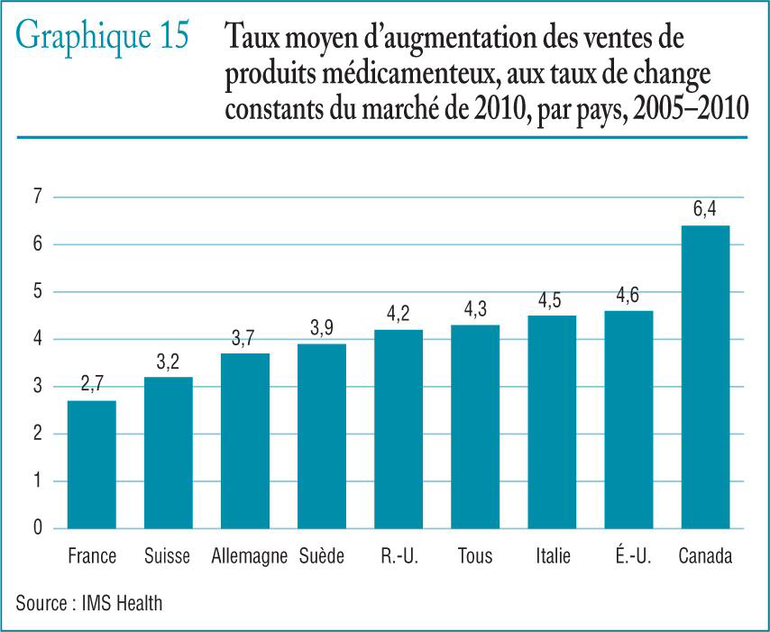
Le Canada dans le contexte mondial (suite) ________________________________________________
Le taux d’augmentation des ventes de médicaments est plus élevé que dans les pays de comparaison

Slide 19
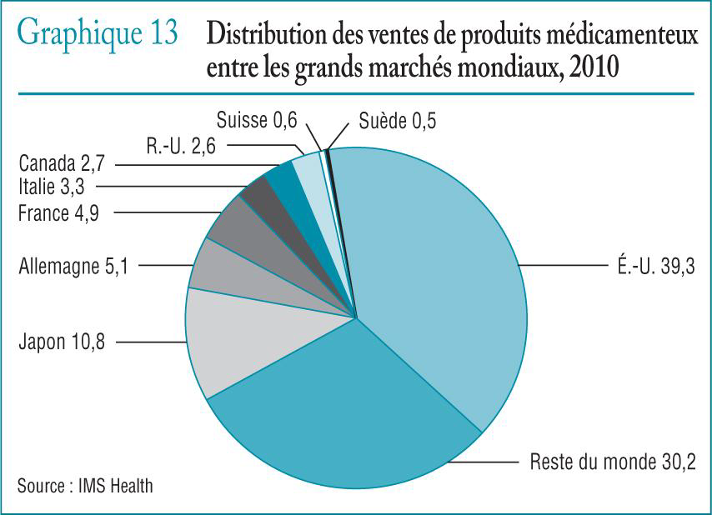
Le Canada dans le contexte mondial (suite) ________________________________________________
En 2005 et en 2010, la part des ventes de médicaments au Canada sur les marchés mondiaux représentait 2,4 % et 2,7 %, respectivement
Une faible part, mais un marché en croissance

Slide 20
Dépenses des régimes publics d’assurance-médicaments canadiens* en médicaments sur ordonnance Taux de croissance et totaux annuels, 2005-2006 à 2010-2011
* Part fédérale des dépenses en médicaments sur ordonnance assumées par neuf régimes publics d’assurance-médicaments qui participent au Système national d’information sur l’utilisation des médicaments prescrits (SNIUMP). Les totaux correspondent aux dépenses des régimes en ordonnances, ces dernières comprenant le médicament, les frais d’exécution d’ordonnance et la marge bénéficiaire.

Slide 21
Variation des parts de toutes les ordonnances* par segment de marché, 2005-2006 à 2010-2011 ________________________________________________
Équivalents français : Generic = Produits médicamenteux génériques; Patented Brand = Produits médicamenteux de marque brevetés; Non-Patented Brand = Produits médicamenteux de marque non brevetés
* Les totaux correspondent à ceux de neuf régimes publics d’assurance-médicaments qui participent au SNIUMP.

